Slide 1
الفصل الأول
الجبر:
الأنماط العددية والدوال

Slide 2

1 – 2
العوامل الأولية

Slide 3
فكرة الدرس
أحلل عددًا إلى عوامله الأولية.

Slide 4
المفردات
العامل
العدد الأولي
العدد غير الأولي (المؤلف)
التحليل إلى عوامل أولية

Slide 5
نشاط
إذا استعملت أي عدد من المربعات، فإنه يمكن تكوين مستطيل أو أكثر من المستطيلات المختلفة.

Slide 6
الخطوة 1
استعمل اللوحة الهندسية لتكوين مستطيلات مختلفة باستعمال مربعين، ثم كرر العمل باستعمال أربعة مربعات.

Slide 7
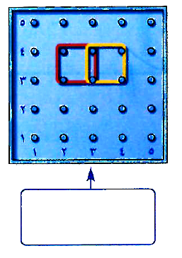
باستعمال مربعين يمكن الحصول على مستطيل واحد بعداه 1×2

Slide 8
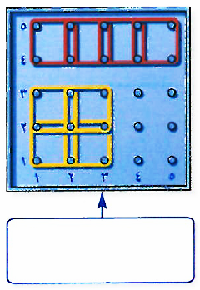
باستعمال أربعة مربعات يمكن الحصول على مستطيلين مختلفين بعداهما 1×4 و 2×2

Slide 9
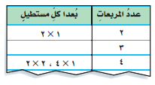
الخطوة 2
انسخ الجدول المجاور في دفترك،
وأكمله باستعمال مربعات عددها 2، 3، 4، ....، 20.
استعمل اللوحة الهندسية لتساعدك على ذلك.

Slide 10
ما عدد المربعات التي تحتاج إليها لتكوين أكثر من مستطيل؟
1

Slide 11
1
4، 6 ، 8، 10،9، 12، 14، 15، 16، 18

Slide 12
ما عدد المربعات التي تحتاج إليها لتكوين مستطيل واحد فقط؟
2

Slide 13
2
1، 2، 3، 5، 7، 11، 13، 17، 19

Slide 14
ماذا تلاحظ على بعدي المستطيل الواحد الذي يمكن تكوينه من المربعات؟
3

Slide 15
ألاحظ دائمًا أن أحد البعدين = 1
والآخر = عدد المربعات المكونة للمستطيل.
3

Slide 16


عند ضرب عددين أو أكثر، فإن كل عدد منها يسمى عاملاً لناتج الضرب.

Slide 17
العدد الذي له عاملان فقط هما:
(1، والعدد نفسه) يسمى عددًا أوليًّا.
كما يسمى العدد الأكبر من 1،
وله أكثر من عاملين عددًا غيرَ أوليّ (مؤلفًا).

Slide 18
القراءة في الرياضيات:
لا نهائي:
يعني أنه غير منتهٍ (غير محدود).

Slide 19
العدد الأولي والعدد غير الأولي
أمثلة
التعريف
العدد
عدد له عاملان (قاسمان) فقط هما: 1، والعدد نفسه.
11، 13، 23
الأولي

Slide 20
العدد الأولي والعدد غير الأولي
أمثلة
التعريف
العدد
عدد أكبر من 1
وله أكثر من عاملين.
غير الأولي
6، 10، 18

Slide 21
العدد الأولي والعدد غير الأولي
أمثلة
التعريف
العدد
العدد 1 له عامل واحد فقط.
الصفر له عدد لا نهائي من العوامل.
1
صفر
ليس أوليًّا ولا غيرَ أولي

Slide 22
لاحظ أن العدد 1 له عامل واحد فقط، والصفر له عدد لا نهائي من العوامل؛ لذا لا يمكن أن نقول إنهما أوليان أو غير أوليين.

Slide 23
مثالان
تصنيف الأعداد
صنف كلا من العددين الآتيين إلى أولي، أو غير أولي:

Slide 24
12
عوامل العدد 12 هي:
1، 2، 3، 4، 6، 12
بما أن العدد 12 له أكثر من عاملين فهو عدد غير أولي.
1

Slide 25
19
عوامل العدد
19هي: 1، 19
بما أن العدد 19 له عاملان فقط ، فهو عدد أولي.
2

Slide 26
تحقق من فهمك:
صنف كل عدد فيما يأتي إلى أولي، أو غير أولي:
أ ) 28
عوامل العدد 28 هي 1، 2، 4، 7، 14، 28
بما أن العدد له أكثر من عاملين
فهو عدد غير أولي.

Slide 27
تحقق من فهمك:
صنف كل عدد فيما يأتي إلى أولي، أو غير أولي:
ب) 11
عوامل العدد11 هو 1، 11
بما أن العدد 11 له عاملان فقط، فهو عدد أولي.

Slide 28
تحقق من فهمك:
صنف كل عدد فيما يأتي إلى أولي، أو غير أولي:
جـ) 81
عوامل العدد 81 هي 1، 3، 9، 27، 81
بما أن العدد له أكثر من عاملين
فهو عدد غير أولي.

Slide 29
كل عدد غير أولي يمكن التعبير عنه في صورة ضرب أعداد أولية. ويطلق على ذلك تحليل العدد إلى عوامله الأولية.
ويمكن استعمال التحليل الشجري لإيجاد العوامل الأولية لعدد مُعطى.

Slide 30
إيجاد العوامل الأولية
مثال
أوجد العوامل الأولية للعدد 36
3

Slide 31
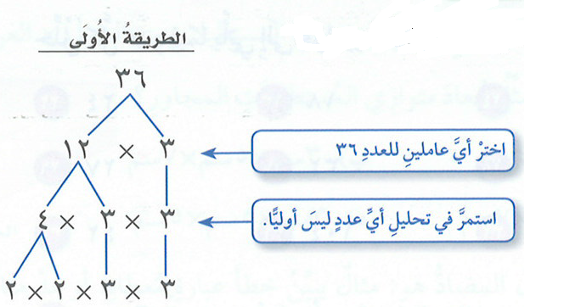

Slide 32
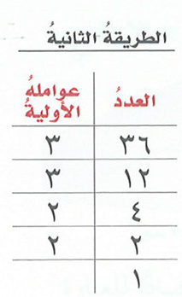

Slide 33
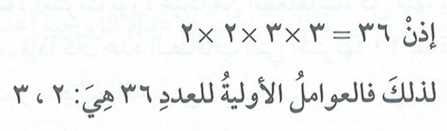

Slide 34
إرشادات للدراسة
العوامل الأولية:
عند تحليل عدد كلي باستعمال التحليل الشجري، يمكنك البدء بأي زوج من عوامله؛ مثل
4 × 9 أو 2 × 18
بغض النظر عن الترتيب.

Slide 35
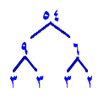
تحقق من فهمك:
حلل كلا من العددين الآتيين إلى عوامله الأولية:
د ) 54
إذن 54 = 2×3×3×3

Slide 36
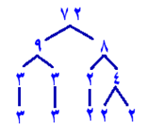
تحقق من فهمك:
حلل كلا من العددين الآتيين إلى عوامله الأولية:
هـ) 72
إذن 72 = 2×2×2×3 ×3

Slide 37
تأكد
المثالان 1 ، 2
صنف كل عدد فيما يأتي إلى أولي، أو غير أولي، أو غير ذلك:
10
1
عوامل العدد 10 هي 1، 2، 5، 10
بما أن العدد له أكثر من عاملين
فهو عدد غير أولي.

Slide 38
تأكد
المثالان 1 , 2
صنف كل عدد فيما يأتي إلى أولي، أو غير أولي، أو غير ذلك:
3
2
عوامل العدد3 هو 1، 3
العدد 3 له عاملان فقط،
إذن فهو عدد أولي.

Slide 39
تأكد
المثالان 1 , 2
صنف كل عدد فيما يأتي إلى أولي، أو غير أولي، أو غير ذلك:
1
3
العدد 1 له عامل واحد فقط
فهو ليس أوليًّا ولا غيرَ أوليٍّ.

Slide 40
تأكد
المثالان 1 , 2
صنف كل عدد فيما يأتي إلى أولي، أو غير أولي، أو غير ذلك:
61
4
عوامل العدد61 هو 1، 61
بما أن العدد 61 له عاملان فقط، فهو عدد أولي.

Slide 41
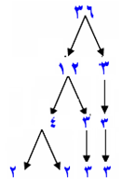
تأكد
المثال 3
حلل كل عدد فيما يأتي إلى عوامله الأولية:
36
5
إذن 36 = 2×2×3×3

Slide 42
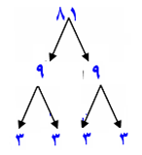
تأكد
المثال 3
حلل كل عدد فيما يأتي إلى عوامله الأولية:
81
6
إذن81 = 3×3×3×3

Slide 43
تأكد
المثال 3
حلل كل عدد فيما يأتي إلى عوامله الأولية:
65
7
65= 5×13

Slide 44
تأكد
المثال 3
حلل كل عدد فيما يأتي إلى عوامله الأولية:
19
8
19 = 1 × 19

Slide 45
تأكد
المثال 3
يبلغ عدد الدول الأعضاء في جامعة الدول العربية 22 دولة. اكتب العدد 22 في صورة حاصل ضرب عوامله الأولية.
9
الدول العربية:

Slide 46

تأكد
المثال 3
9
22 = 2×11

